Slide 1
Дорогие родители и будущие первоклассники!
17.01.2025
Занятие №2
для будущих первоклассников
Приглашаем вас на второе занятие для будущих первоклассников в подготовительную школу «Веснушки».
Тема занятия « Школьные странички».
Уважаемые взрослые, прошу вас помочь своим детям познакомиться с информацией на слайдах в виде путешествия в «Страну знаний», выполнить несложные игровые задания.
Желаю успеха!

Slide 3
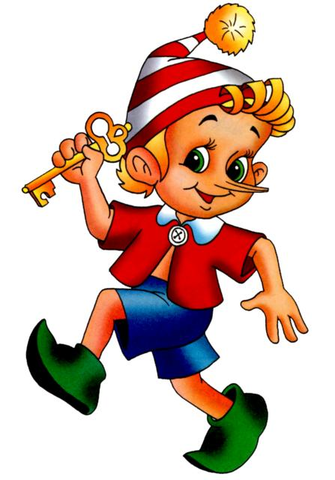
Что за странный Человечек деревянный На земле и под водой Ищет ключик золотой? Всюду нос суёт свой длинный. Кто же это?

Slide 4
Подумай, нужны эти вещи в школе?

Slide 5
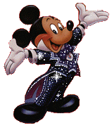
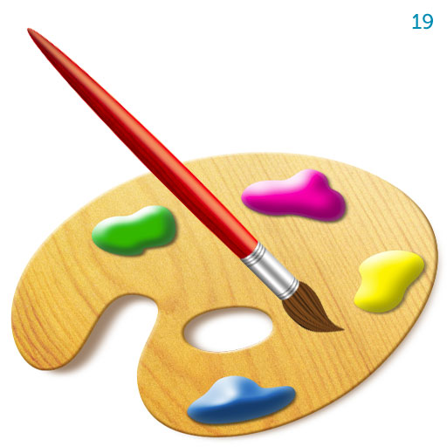
Свою косичку без опаски Она обмакивает в краски. Потом окрашенной косичкой В альбоме водят по страничкам.

Slide 6
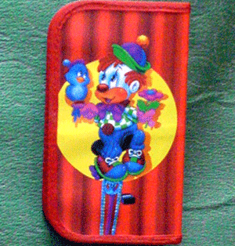
В этой узенькой коробке Ты найдёшь карандаши, Ручки, ластик, скрепки, кнопки – Что угодно для души.

Slide 7
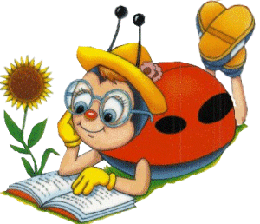
Что за палочка в руке: Быстро чертит на листке. Всё, что нужно написал – Положи её в пенал.

Slide 8
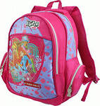
Помоги Буратино собрать портфель

Slide 9
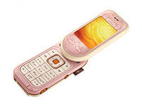
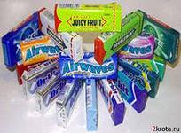
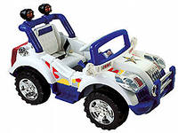
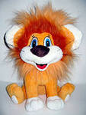
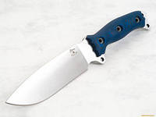
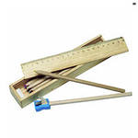
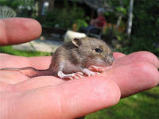
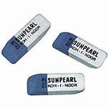
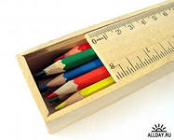
Помоги Буратино собрать портфель, назови первый звук в словах

Slide 10
Портфель для Буратино готов!

Slide 11
Сказочная страна

Slide 12
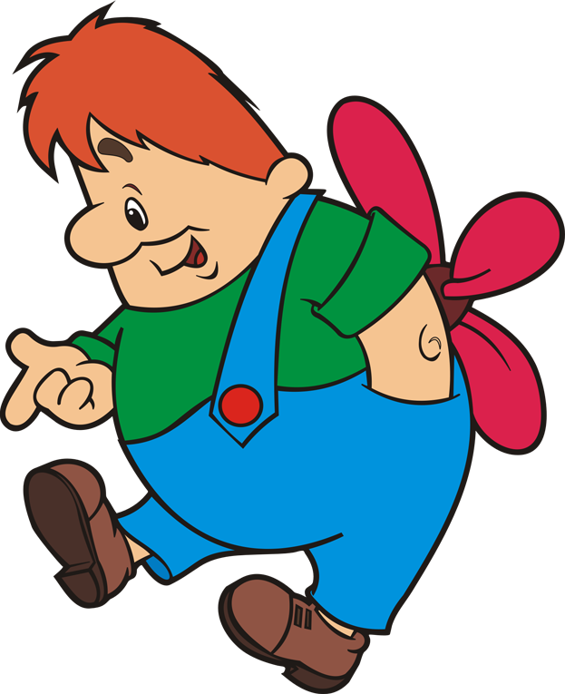
Отгадай загадки о
сказочных героях
Я желаю вам в подарок получить
Огромный торт, шоколад и печенье,
Мармелад и варенье,
Становиться толще, выше
Жду от вас ответ на крыше.

Slide 13
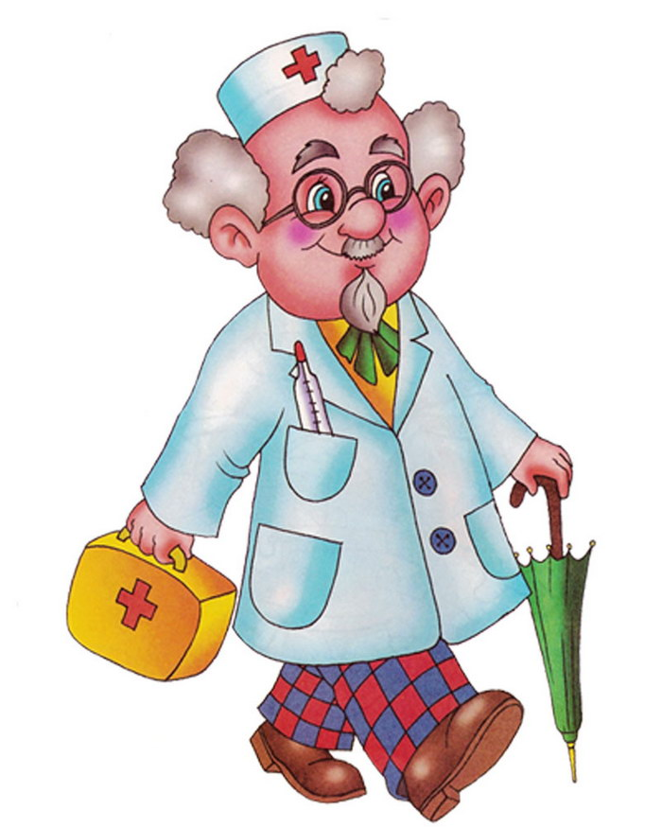
Отгадай загадки о сказочных героях
Я желаю от души
Вам здоровья, малыши.
Чтоб прививок не боялись
Ежедневно закалялись
Чтоб не мучил вас бронхит
Добрый доктор ….

Slide 14
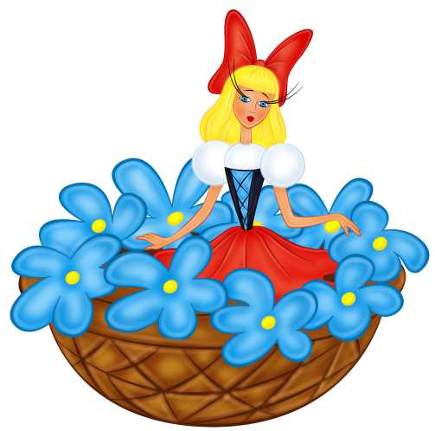
Отгадай загадки о сказочных героях
Отыскала мама дочку
В распустившемся
цветочке.
Кто читал такую книжку,
Знает девочку-
малышку.

Slide 15
Ребята!
Наше занятие закончилось.
Я хочу вам пожелать
Лишь пятёрки получать,
Книжки добрые любить,
И воспитанными быть.

